Slide 1
Разработка через тестирование Введение, Bowling Game Kata
Test Driven Development
Ivan Dyachenko <IDyachenko@luxoft.com>
Module 1

Slide 2
Содержание
1
Введение в TDD
2
Extreme Programming Practices
3
TDD ”Red-Green-Refactor"
4
Краткий обзор JUnit
5
Bowling Game Kata
6
Workshop
7
Cтратегии запуска тестов

Slide 3

Кент Бек
Экстремальное программирование (XP)
Разработка через тестирование (TDD)
Agile Manifesto в 2001 году.
Notes:
Кент Бек — разработчик программного обеспечения, создатель таких методологий разработки ПО как экстремальное программирование (XP) и разработка через тестирование (TDD) Он был одним из 17 специалистов подписавших Agile Manifesto в 2001 году.
Кент Бек является пионером во введении в практику шаблонов проектирования ПО, создании методологии разработки через тестирование, а также коммерческого использования языка Smalltalk. Бек популяризовал CRC-карты вместе с Уордом Каннингемом, совместно с Эрихом Гамма является создателем фреймворка для тестирования JUnit.

Slide 4
Extreme Programming Practices
Whole Team
Collective
Ownership
Coding
Standard
Test-Driven
Development
Customer
Tests
Pair
Programming
Planning Game
Refactoring
Continuous
Integration
Simple Design
Sustainable
Pace
Metaphor
Small Releases

Slide 5
Extreme Programming Practices
Whole Team
Collective
Ownership
Coding
Standard
Test-Driven
Development
Customer
Tests
Pair
Programming
Planning Game
Refactoring
Continuous
Integration
Simple Design
Sustainable
Pace
Metaphor
Small Releases

Slide 6
TDD
«Чистый код, который работает»

Slide 7
Мифы TDD
Unit tests == TDD
TDD == 100% coverage
TDD == время * 2
TDD == серебряная пуля

Slide 8
Два простых правила TDD
1
Пишем новый код только тогда, когда автоматический код не сработал
2
Удаляем дублирование

Slide 9
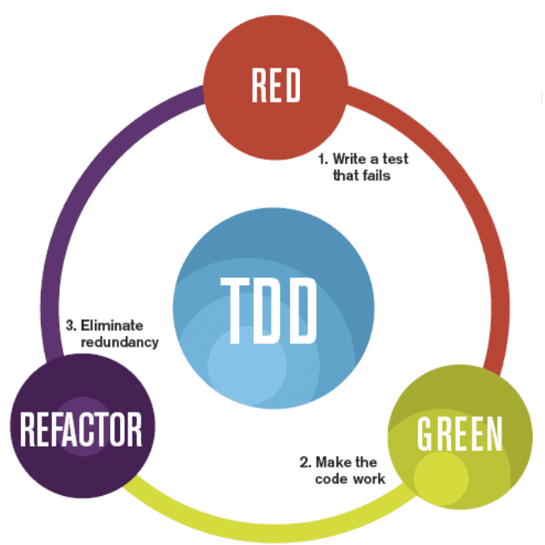
Мантра TDD – “red, green, refactor”
Notes:
Red-Green-Refactoring
Пишем новый код только тогда, когда автоматический код не сработал.
Удаляем дублирование.
Два упомянутых правила TDD определяют порядок этапов программирования:
Красный – напишите небольшой тест, который не работает, а возможно, даже не компилируется.
Зеленый – заставьте тест работать как можно быстрее, при этом не думайте о правильности дизайна и чистоте кода. Напишите ровно столько кода, чтобы тест сработал.
Рефакторинг – удалите из написанного вами кода любое дублирование.
Освоив TDD, разработчики обнаруживают, что они пишут значительно больше тестов, чем раньше, и двигаются вперед маленькими шагами, которые раньше могли показаться бессмысленными.

Slide 10
RED / GREEN / REFACTOR
0
Подумай

Slide 11
RED / GREEN / REFACTOR
0
Подумай
1
Напиши тест

Slide 12
RED / GREEN / REFACTOR
0
Подумай
1
Напиши тест
2
Скомпилируй

Slide 13
RED / GREEN / REFACTOR
0
Подумай
1
Напиши тест
2
Скомпилируй
3
Исправь ошибки

Slide 14
RED / GREEN / REFACTOR
0
Подумай
1
Напиши тест
2
Скомпилируй
3
Исправь ошибки
4
Запусти и убедись что тесты упали

Slide 15
RED / GREEN / REFACTOR
0
Подумай
1
Напиши тест
2
Скомпилируй
3
Исправь ошибки
4
Запусти и убедись что тесты упали
5
Напиши код

Slide 16
RED / GREEN / REFACTOR
0
Подумай
1
Напиши тест
2
Скомпилируй
3
Исправь ошибки
4
Запусти и убедись что тесты упали
5
Напиши код
6
Запусти и убедись что тесты прошли

Slide 17
RED / GREEN / REFACTOR
0
Подумай
1
Напиши тест
2
Скомпилируй
3
Исправь ошибки
4
Запусти и убедись что тесты упали
5
Напиши код
6
Запусти и убедись что тесты прошли
7
Рефакторинг

Slide 18
RED / GREEN / REFACTOR
0
Подумай
1
Напиши тест
2
Скомпилируй
3
Исправь ошибки
4
Запусти и убедись что тесты упали
Повтори
5
Напиши код
6
Запусти и убедись что тесты прошли
7
Рефакторинг

Slide 19
RED / GREEN / REFACTOR
0
Подумай
1
Напиши тест
2
Скомпилируй
3
Исправь ошибки
4
Запусти и убедись что тесты упали
Повтори
5
Напиши код
6
Запусти и убедись что тесты прошли
7
Рефакторинг

Slide 20
Ошибки TDD
Писать тест после кода
Писать тест который сразу проходит
Писать сразу много тестов

Slide 21
JUnit
Asserts
TestCase
assertEquals
assertFalse
assertNotNull
assertNull
assertNotSame
assertSame
assertTrue
run
setUp
tearDown
Annotations
@Test
@Before
@After
Notes:
JUnit — библиотека для модульного тестирования программного обеспечения на языке Java.
Созданный Кентом Беком и Эриком Гаммой, JUnit принадлежит семье фреймворков xUnit для разных языков программирования, берущей начало в SUnit Кента Бека для Smalltalk. JUnit породил экосистему расширений — JMock, EasyMock, DbUnit, HttpUnit и т. д.
junit.framework.Assert
assertEquals
assertFalse
assertNotNull
assertNull
assertNotSame
assertSame
assertTrue
junit.framework.TestCase extends junit.framework.Assert
run
setUp
tearDown

Slide 22
JUnit Annotations
@Test
@Before
@After
@BeforeClass
@AfterClass
@Ignore
@Test (expected = Exception.class)
@Test(timeout=100)
Notes:
JUnit — библиотека для модульного тестирования программного обеспечения на языке Java.
Созданный Кентом Беком и Эриком Гаммой, JUnit принадлежит семье фреймворков xUnit для разных языков программирования, берущей начало в SUnit Кента Бека для Smalltalk. JUnit породил экосистему расширений — JMock, EasyMock, DbUnit, HttpUnit и т. д.
junit.framework.Assert
assertEquals
assertFalse
assertNotNull
assertNull
assertNotSame
assertSame
assertTrue
junit.framework.TestCase extends junit.framework.Assert
run
setUp
tearDown

Slide 23

Пример
Bowling Game Kata - подсчет очков игры в боулинг
www.objectmentor.com
wiki.agiledev.ru
www.slideshare.net

Slide 24
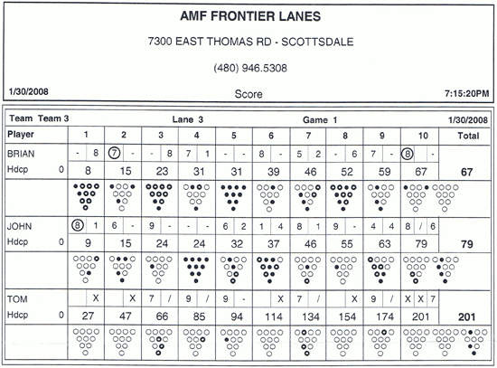

Slide 25
Правила игры в боулинг
Раунды
Подсчет очков
10 раундов (frame-ов)
В одном frame – 2 броска
Цель – выбить кегли (pins)
Выигрывает набравший больше всех очков
10 сразу (strike). Заканчивается досрочно. 10 очков + pins + pins
10 очков со второго броска (spare) 10 очков + pins
Max 300 очков (12 strikes)
Последний frame
1-й strike – дает возможность бросить еще два раза
2-й spare – дает возможность бросить еще одни раз

Slide 26
Надо написать
BowlingGame
+ roll(pins : int)
+ score() : int
Написать класс BowlingGame, который имеет два метода
roll (pins : int) – вызывается каждый раз когда игрок бросает шар. Pins – количество выбитых кеглей в этом броске
score() : int – вызывается в конце игры. Показывает результат игры

Slide 27
A quick design session
Нам нужен BowlingGame класс
BowlingGame
+ roll(pins : int)
+ score() : int

Slide 28
A quick design session
BowlingGame
Frame
+ roll(pins : int)
+ score() : int
+ score() : int
Игра имеет 10 фреймов

Slide 29
A quick design session
BowlingGame
Frame
Roll
+ roll(pins : int)
+ score() : int
+ score() : int
- pins : int
Каждый фрейм состоит из одного или двух бросков

Slide 30
A quick design session
BowlingGame
Frame
Roll
+ roll(pins : int)
+ score() : int
+ score() : int
- pins : int
Tenth Frame
Последний фрейм содержит два или три броска

Slide 31
A quick design session
BowlingGame
Frame
Roll
+ roll(pins : int)
+ score() : int
+ score() : int
- pins : int
Score функция должна пройтись по всем фреймам и посчитать результат
Tenth Frame

Slide 32
A quick design session
Strike или Spare зависит от количества выбитых кеглей в Frame
Next Frame
BowlingGame
Frame
Roll
+ roll(pins : int)
+ score() : int
+ score() : int
- pins : int
Tenth Frame

Slide 33
Еще раз повторим правила
Раунды
Подсчет очков
10 раундов (frame-ов)
В одном frame – 2 броска
Цель – выбить кегли (pins)
Выигрывает набравший больше всех очков
10 сразу (strike). Заканчивается досрочно. 10 очков + pins + pins
10 очков со второго броска (spare) 10 очков + pins
Max 300 очков (12 strikes)
Последний frame
1-й strike – дает возможность бросить еще два раза
2-й spare – дает возможность бросить еще одни раз

Slide 34

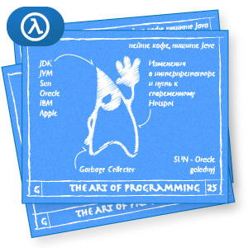





Пишем код

Slide 35

Workshop
Notes:
Legacy is another story: you have no tests there at all, but you have to change code to implement new feature or refactor. The interesting thing about legacy code - It works! It works for years, no matter how it written (remember, virtual box). And this is a very great advantage of that code. With approvals, with only one test you can get all possible outputs (HTML, XLM, JSON, SQL or whatever output it could be) and approve, because you know - it works! After you have such test and approved result you are really much safe with a refactoring, since now you "locked down" all existing behavior.
Approvals are not something you need to run all the time, like units or integration tests. It more like handy tool. You create approval tests, you do your job and at the end of the day it might happen - you no longer needed, so you can just throw it away.

Slide 36
Test List
Подумай
public class BowlingGameTest {
/**
* should score zero on gutter game
* should score twenty when all one
* should score spare correctly
* should score all spares correctly
* should score strike correctly
* should score super game
*/
}
git checkout bowling-0.1

Slide 37
Assert First
@Test
public void shouldScoreZeroOnGutterGame() {
assertEquals(0, game.score());
}

Slide 38
Test First
@Test
public void shouldScoreZeroOnGutterGame() {
for (int i = 0; i < 20; i ++) {
game.roll(0);
}
assertEquals(0, game.score());
}
Пишем тест игнорируя ошибки компилятора

Slide 39
Исправляем ошибки, пишем код
@Test
public void shouldScoreZeroOnGutterGame() {
for (int i = 0; i < 20; i ++) {
game.roll(0);
}
assertEquals(0, game.score());
}
public class BowlingGame {
public void roll(int pins) {
}
public int score() {
return 0;
}
}
Пишем минимум кода! KISS

Slide 40
Следующий тест
@Test
public void shouldScoreTwentyWhenAllOne() {
for (int i = 0; i < 20; i ++) {
game.roll(1);
}
assertEquals(20, game.score());
}
Тест падает

Slide 41
Пишем код
@Test
public void shouldScoreTwentyWhenAllOne() {
for (int i = 0; i < 20; i ++) {
game.roll(1);
}
assertEquals(20, game.score());
}
Тест проходит
public class BowlingGame {
private int score;
public void roll(int pins) {
score += pins;
}
public int score() {
return score;
}
}
git checkout bowling-0.2

Slide 42
Убираем дублирование
@Test
public void shouldScoreZeroOnGutterGame() {
int count = 20;
int pins = 0;
for (int i = 0; i < count; i ++) {
game.roll(pins);
}
assertEquals(0, game.score());
}

Slide 43
Рефакторим
@Test
public void shouldScoreZeroOnGutterGame() {
rollMany(20, 0);
assertEquals(0, game.score());
}
@Test
public void shouldScoreTwentyWhenAllOne() {
rollMany(20, 1);
assertEquals(20, game.score());
}
private void rollMany(int count, int pins) {
for (int i = 0; i < count; i ++) {
game.roll(pins);
}
}
git checkout bowling-0.3

Slide 44
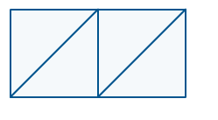
Проверка на Spare
6
3
Тест падает
4
-
10 + 3
3
@Test
public void shouldScoreSpareCorrectly() {
game.roll(6);
game.roll(4);
game.roll(3);
rollMany(17, 0);
assertEquals(16, game.score());
}

Slide 45
Design review
roll – занимается подсчетом очков, но имя метода не указывает на это
public class BowlingGame {
private int score;
public void roll(int pins) {
score += pins;
}
public int score() {
return score;
}
}
score – не занимается подсчетом очков, хотя имя указывает, что должна
git checkout bowling-0.4

Slide 46
Redesign
Добавляем метод в Ignore
@Ignore("until we get design right")
@Test
public void shouldScoreSpareCorrectly() {
game.roll(6);
game.roll(4);
game.roll(3);
rollMany(17, 0);
assertEquals(16, game.score());
}

Slide 47
Redesign
public class BowlingGame {
private final int[] rolls = new int[21];
private int currentRoll = 0;
public void roll(int pins) {
rolls[currentRoll++] = pins;
}
public int score() {
int score = 0;
for (int i = 0; i < rolls.length; i++) {
score += rolls[i];
}
return score;
}
}

Slide 48
Убираем Ignore
@Test
public void shouldScoreSpareCorrectly() {
game.roll(6);
game.roll(4);
game.roll(3);
rollMany(17, 0);
assertEquals(16, game.score());
}
Тест падает

Slide 49
Пишем код
public int score() {
int score = 0;
for (int i = 0; i < rolls.length; i++) {
if (rolls[i] + rolls[i+1] == 10) //spare
score += 10 + rolls[i+2];
score += rolls[i];
}
return score;
}
Хорошая идея! За одним исключением – это не работает
У нас все еще проблемы с дизайном.
Очевидно, надо считать очки по фреймам

Slide 50
Очередная сессия Redesign
@Ignore("until we get design right")
@Test
public void shouldScoreSpareCorrectly() {
game.roll(6);
game.roll(4);
game.roll(3);
rollMany(17, 0);
assertEquals(16, game.score());
}
Добавляем метод в Ignore

Slide 51
Refactoring
public int score() {
int score = 0;
int i = 0;
for (int frames = 0; frames < 10; frames++) {
score += rolls[i] + rolls[i+1];
i += 2;
}
return score;
}

Slide 52
Убираем Ignore
@Test
public void shouldScoreSpareCorrectly() {
game.roll(6);
game.roll(4);
game.roll(3);
rollMany(17, 0);
assertEquals(16, game.score());
}
Тест падает

Slide 53
Пишем код
public int score() {
int score = 0;
int i = 0;
for (int frames = 0; frames < 10; frames++) {
if (rolls[i] + rolls[i + 1] == 10) { // spare
score += 10 + rolls[i + 2];
i += 2;
} else {
score += rolls[i] + rolls[i + 1];
i += 2;
}
}
return score;
}
git checkout bowling-0.5

Slide 54
Design review
Плохое имя переменной
public int score() {
int score = 0;
int i = 0;
for (int frames = 0; frames < 10; frames++) {
if (rolls[i] + rolls[i + 1] == 10) { // spare
score += 10 + rolls[i + 2];
i += 2;
} else {
score += rolls[i] + rolls[i + 1];
i += 2;
}
}
return score;
}
Плохо иметь комментарий в условии

Slide 55
Refactoring
public int score() {
int score = 0;
int frameIndex = 0;
for (int frames = 0; frames < 10; frames++) {
if (isSpare(frameIndex)) {
score += 10 + rolls[frameIndex + 2];
frameIndex += 2;
} else {
score += rolls[frameIndex] + rolls[frameIndex + 1];
frameIndex += 2;
}
}
return score;
}
private boolean isSpare(int frameIndex) {
return rolls[frameIndex] + rolls[frameIndex + 1] == 10;
}
git checkout bowling-0.6

Slide 56
Проверка на Strike
10
3
*
4
10 + 3 + 4
3 + 4
@Test
public void shouldScoreStrikeCorrectly() {
game.roll(10); // strike
game.roll(3);
game.roll(4);
rollMany(16, 0);
assertEquals(24, game.score());
}
Комментарий в тесте

Slide 57
Пишем код
public int score() {
int score = 0;
int frameIndex = 0;
for (int frames = 0; frames < 10; frames++) {
if (rolls[frameIndex] == 10) { // strike
score += 10 +
rolls[frameIndex + 1] +
rolls[frameIndex + 2];
frameIndex++;
} else if (isSpare(frameIndex)) {
score += 10 +
rolls[frameIndex + 2];
frameIndex += 2;
} else {
score += rolls[frameIndex] +
rolls[frameIndex + 1];
frameIndex += 2;
}
}
return score;
}

Slide 58
Design review
public int score() {
int score = 0;
int frameIndex = 0;
for (int frames = 0; frames < 10; frames++) {
if (rolls[frameIndex] == 10) { // strike
score += 10 +
rolls[frameIndex + 1] +
rolls[frameIndex + 2];
frameIndex++;
} else if (isSpare(frameIndex)) {
score += 10 +
rolls[frameIndex + 2];
frameIndex += 2;
} else {
score += rolls[frameIndex] +
rolls[frameIndex + 1];
frameIndex += 2;
}
}
return score;
}
Комментарий для условия
Непонятное выражение

Slide 59
Refactoring
public int score() {
int score = 0;
int frameIndex = 0;
for (int frames = 0; frames < 10; frames++) {
if (isStrike(frameIndex)) {
score += strikeBonus(frameIndex);
frameIndex++;
} else if (isSpare(frameIndex)) {
score += spireBonus(frameIndex);
frameIndex += 2;
} else {
score += sumOfBallsInFrame(frameIndex);
frameIndex += 2;
}
}
return score;
}

Slide 60
Refactoring
@Test
public void shouldScoreStrikeCorrectly() {
rollStrike();
game.roll(3);
game.roll(4);
rollMany(16, 0);
assertEquals(24, game.score());
}
private void rollStrike() {
game.roll(10);
}
git checkout bowling-0.8

Slide 61
Контрольный пример
@Test
public void shouldScorePerfectGame() {
rollMany(12, 10);
assertEquals(300, game.score());
}

Slide 62
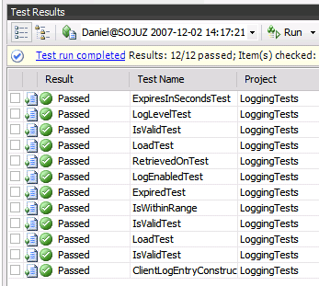
Cтратегии запуска тестов
IDE
Console
Ant
Maven
Test Runner
CI
File watcher

Slide 63
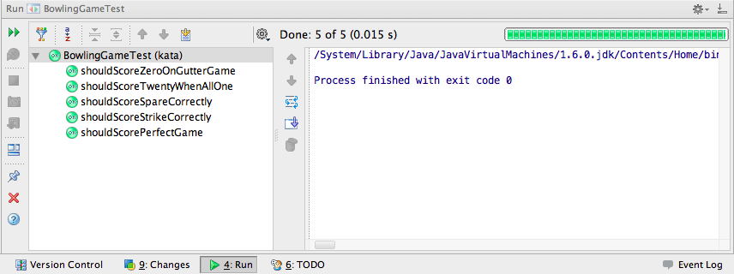
IDE

Slide 64
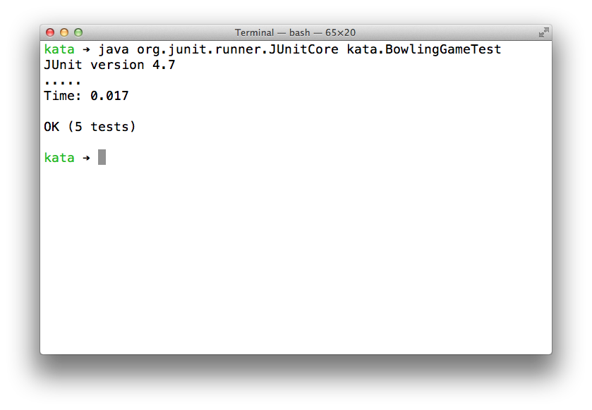
Console

Slide 65
Ant
ant
ant coverage

Slide 66
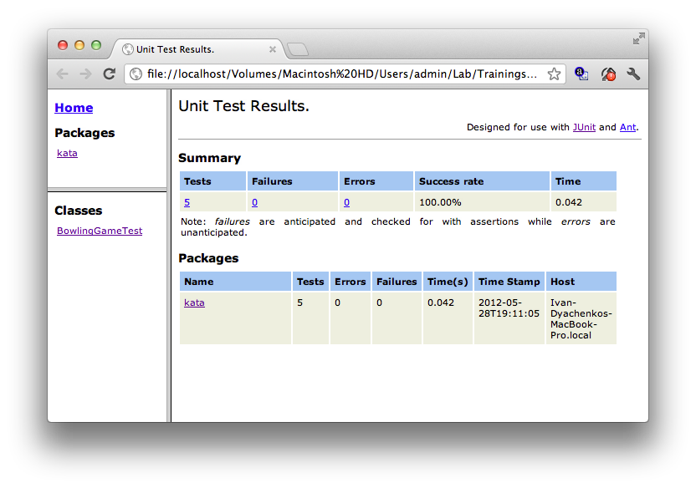
Ant

Slide 67

Maven
mvn clean install
mvn clean install -Pcoverage

Slide 68
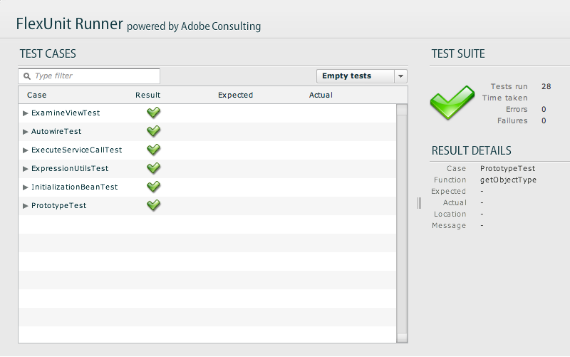
Test Runner

Slide 69




Continuous integration
Hudson
Team City

Slide 70

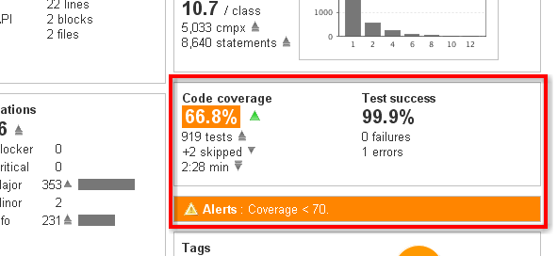
Continuous integration

Slide 71
Преимущества от TDD
Меньше ошибок
Проще рефакторить
Документация
Лучший дизайн кода
Быстрее процесс разработки

Slide 72
Вопросы
Цикл TDD ?

Slide 73
Вопросы
Цикл TDD ?
Какие преимущества ?

Slide 74
Вопросы
Цикл TDD ?
Какие преимущества ?
Ошибки TDD ?

Slide 75
Вопросы ?

Slide 76
Разработка через тестирование
IDyachenko@luxoft.com
git clone git://github.com/ivan-dyachenko/Trainings.git
https://github.com/ivan-dyachenko/Trainings

